Slide 1
第1章 SQL Server 2016简介
——SQL Server 2016服务器组件和管理工具

Slide 2
1．服务器组件
SQL Server 2016服务器组件及其功能如表1.1所示。
SQL Server Data Tools 是一款可免费下载的现代开发工具，用于生成 SQL Server 关系数据库、Azure SQL 数据库、Integration Services 包、Analysis Services 数据模型和 Reporting Services 报表。 使用 SSDT，你可以设计和部署任何 SQL Server 内容类型，就像在 Visual Studio 中开发应用程序一样轻松。

Slide 3
2．管理工具
SQL Server 2016管理工具及其功能如表1.2所示。
管理工具 | 操作系统 | 说 明
SQL Operations Studio (preview) | Windows macOS Linux | 一个免费的轻量的工具，用于管理数据库，只要它们正在运行。 此预览版中提供数据库管理功能，包括扩展的 TRANSACT-SQL 编辑器和可自定义深入了解你的数据库的操作状态。
SQL Server Management Studio (SSMS) | Windows | 查询、 设计和管理 SQL Server、 Azure SQL 数据库和 Azure SQL 数据仓库。
SQL Server Data Tools (SSDT) | Windows | 将 Visual Studio 的 SQL Server、 Azure SQL 数据库和 Azure SQL 数据仓库转换功能强大的开发环境中。
mssql cli | Windows macOS Linux | mssql cli 是交互式命令行工具，用于查询 SQL Server。
Visual Studio Code | Windows macOS Linux | 在安装 Visual Studio Code 之后, 安装mssql 扩展用于开发 Microsoft SQL Server、 Azure SQL 数据库和 SQL 数据仓库。
配置管理器 | Windows | 配置 SQL Server 服务和配置网络连接。
mssql-conf | Linux | 配置SQL Server。
SQL Server Migration Assistant | -- | 自动执行从 Microsoft Access、 DB2、 MySQL、 Oracle 和 Sybase数据库迁移到 SQL Server。
Distributed Replay | -- | 使用分布式重播功能来帮助你评估 SQL Server 的将来的升级的影响。 此外可以使用分布式重播来帮助评估的硬件和操作系统升级和 SQL Server 优化的影响。
ssbdiagnose | -- | Ssbdiagnose 实用工具将报告 Service Broker 对话或 Service Broker 服务的配置中的问题。

Slide 4
3．命令行实用工具
命令行实用工具使您能够在脚本 SQL Server操作， SQL Server 2016提供了21个命令行实用工具，对应的文件存放在几个不同的 SQL Server安装子目录中。表1.3列出其中的几个。
实用工具 | 功能 | 命令文件目录
sqlcmd | 输入T-SQL语句、系统过程和脚本文件 | <drive>:\\Program Files\ Microsoft SQL Server\Client SDK\ODBC\110\Tools\Binn
Ssms | 启动 SQL Server Management Studio 。 | <drive>:\Program Files\Microsoft SQL Server\nnn\Tools\Binn\VSShell\Common7\IDE
sqlservr Application | 启动和停止 数据库引擎 实例以进行故障排除。 | <drive>:\Program Files\Microsoft SQL Server\MSSQL13.MSSQLSERVER\MSSQL\Binn
SqlLocalDB | 针对程序开发人员的 SQL Server 的执行模式。 | <drive>:\Program Files\Microsoft SQL Server\nnn\Tools\Binn\
Profiler | 启动 SQL Server 事件探查器 。 | <drive>:\Program Files\Microsoft SQL Server\nnn\Tools\Binn

Slide 5
4. SQL Server 2016的不同版本
微软 SQL Server 2016 正式版将分为四个版本，分别是企业版 (Enterprise)、标准版（Standard）、速成版（Express）和开发人员版本（Developer）。其中 Express 速成版和 Developer 开发者版是免费的，大家可以随意下载使用。
企业版提供全面的高端数据中心功能，性能极为快捷，虚拟化不受限制，还具有端到端的商业智能，可为关键任务提供较高服务级别，支持最终用户访问深层数据。
标准版提供基本数据管理和商业智能数据库，使部门和小型组织能够顺利运行其应用程序并支持将常用开发工具用于内部部署和云部署，有助于以最少的IT资源获得高效的数据库管理。

Slide 6
第1章 SQL Server 2016简介
——SQL Server 2016的安装

Slide 7

目 录
01
1
软硬件要求
2
安装项目
SQL Server 2016安装准备

Slide 8
1. 软硬件要求
（1）处理器速度：x64 处理器，建议2.0 GHz 或更快。
（2）内存建议：Express 版本：1 GB，所有其他版本：至少 4 GB 并且应该随着数据库大小的增加而增加，以便确保最佳的性能。
（3）SQL Server 要求最少 6 GB 的可用硬盘空间。磁盘空间要求将随所安装的 SQL Server 组件不同而发生变化。
（4）WOW64是 Windows 64 位版本中的一项功能，使用该功能可以在 32 位模式下本机运行 32 位应用程序。SQL Server 安装不支持 WOW64。
（5）若要执行远程安装，介质必须处于网络共享状态，或是物理计算机或虚拟机的本地介质。
（6）安装 SQL Server Management Studio 时，必须先安装 .NET 4.6.1 必备组件。
（7）SQL Server 支持的操作系统具有内置网络软件。 独立安装的命名实例和默认实例支持以下网络协议：共享内存、命名管道、TCP/IP 和 VIA。
（8）安全性：安装SQL Server 机器在安全位置，有权限的人才能接触，定期备份所有数据；使用防火墙；在不同的 Windows 帐户下运行各自的 SQL Server 服务；使用 NTFS 文件系统 (NTFS)，但是支持（未来版本可能不支持）在使用 FAT32 文件系统的计算机上安装 SQL Server ，对关键数据文件使用独立磁盘冗余阵列 (RAID)；Web 服务器和域名系统 (DNS) 服务器不需要 NetBIOS 或 SMB。

Slide 9
2. 安装项目
（1）从 SQL Server 2016 (13.x) 开始，SQL Server 管理工具不再从主功能树安装；例如，SQL Server Management Studio (SSMS)需要单独下载和安装。
（2）可以单独安装每个组件，也可以选择上面列出的组件的组合。
（3）将 SQL Server 用于 Internet 服务器：在 Internet 服务器（如运行 Internet Information Services (IIS) 的服务器）上通常都会安装 SQL Server 客户端工具。 客户端工具包括连接到 SQL Server实例的应用程序所使用的客户端连接组件。
（4）将 SQL Server 用于客户端/服务器应用程序：在运行直接连接到 SQL Server 实例的客户端/服务器应用程序的计算机上，只能安装 SQL Server客户端组件。

Slide 10
目 录
02
1
访问Oracle官网Java主题页
2
选择合适的JDK版本下载
3
安装JDK和JRE
下载并安装JDK
4
设置环境变量
5
测试安装

Slide 11



1．访问Oracle官网Java主题页
Oracle官方的Java页网址为：http://www.oracle.com/technetwork/java/javase/downloads/index.html，显示Oracle官方的Java页，单击“ ”下的图标，即可进入JDK的下载页面。

Slide 12
2．选择合适的JDK版本下载
下载页面的中央有选择链接区，列出了适用于各种不同操作系统平台的JDK下载链接，单击选中“Accept License Agreement”，即可根据需要下载合适的JDK版本，笔者所用计算机的操作系统是64位Windows 10，单击适用于Windows x64体系的JDK文件链接下载。

Slide 13
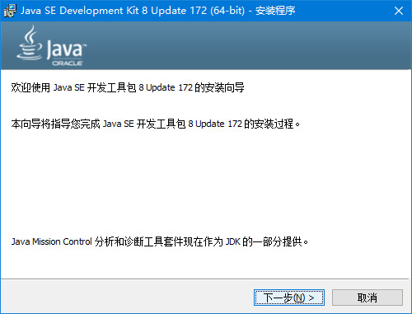
3．安装JDK和JRE
双击下载得到的可执行文件，启动安装向导，如图1.1所示。

Slide 14
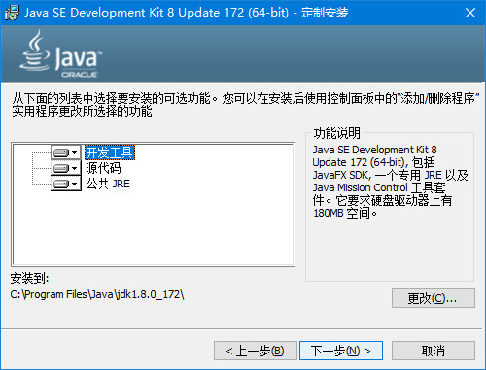
3．安装JDK和JRE
单击【下一步】按钮，跟着向导的指引操作，选择安装功能，如图1.2所示。

Slide 15
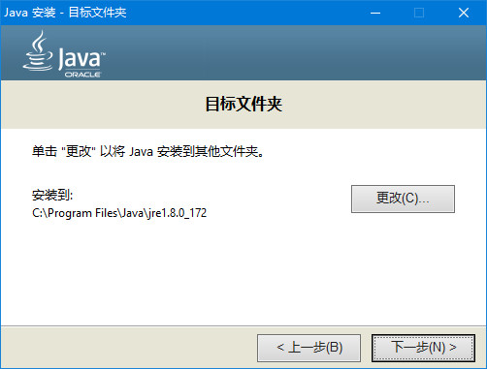
3．安装JDK和JRE
安装完JDK后，向导会自动弹出【Java安装】对话框，接着安装其配套的JRE，如图1.3所示。

Slide 16
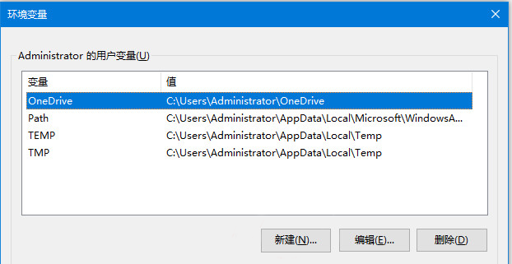
4．设置环境变量
下面介绍具体设置方法。
（1）打开【环境变量】对话框
右击桌面上的“计算机”图标，选择【属性】，在弹出的控制面板主页中单击“高级系统设置”链接项，在弹出的【系统属性】对话框中选择“高级”选项卡，单击【环境变量】按钮，打开【环境变量】对话框，操作过程如图1.4所示。

Slide 17
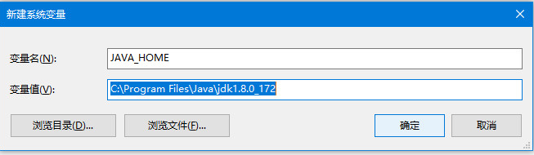
4．设置环境变量
（2）新建系统变量JAVA_HOME
在“系统变量”列表下单击【新建】按钮，弹出【新建系统变量】对话框。在“变量名”栏中输入“JAVA_HOME”，在“变量值”栏中输入JDK安装路径“C:\Program Files\Java\jdk1.8.0_172”，如图1.5所示，单击【确定】按钮。

Slide 18
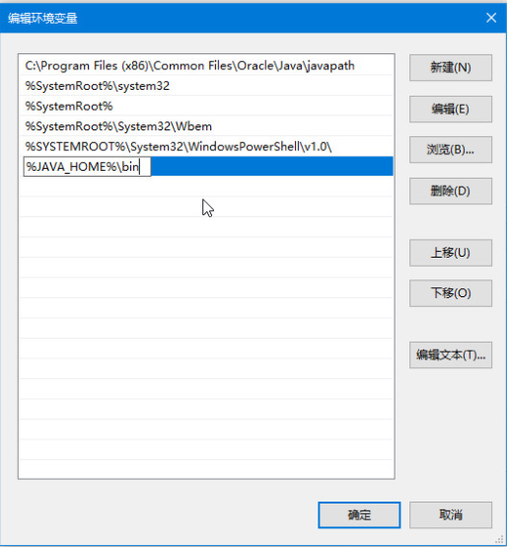
4．设置环境变量
（3）设置系统变量Path
在“系统变量”列表中找到名为“Path”的变量，单击【编辑】按钮，在“变量值”字符串中加入路径“%JAVA_HOME%\bin;”，如图1.6所示，单击【确定】按钮。

Slide 19
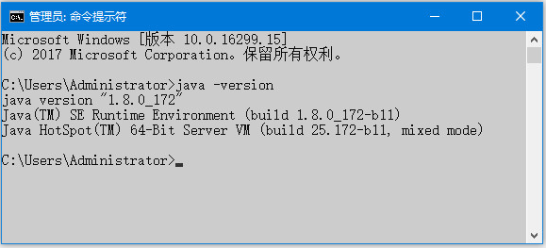
5．测试安装
读者可以自己测试JDK安装是否成功。选择任务栏【开始】→【运行】，输入“cmd”并回车，进入命令行界面，输入“java -version”，如果配置成功就会出现Java的版本信息，如图1.7所示。

Slide 20
目 录
03
SQL Server2016及其组件安装

Slide 21
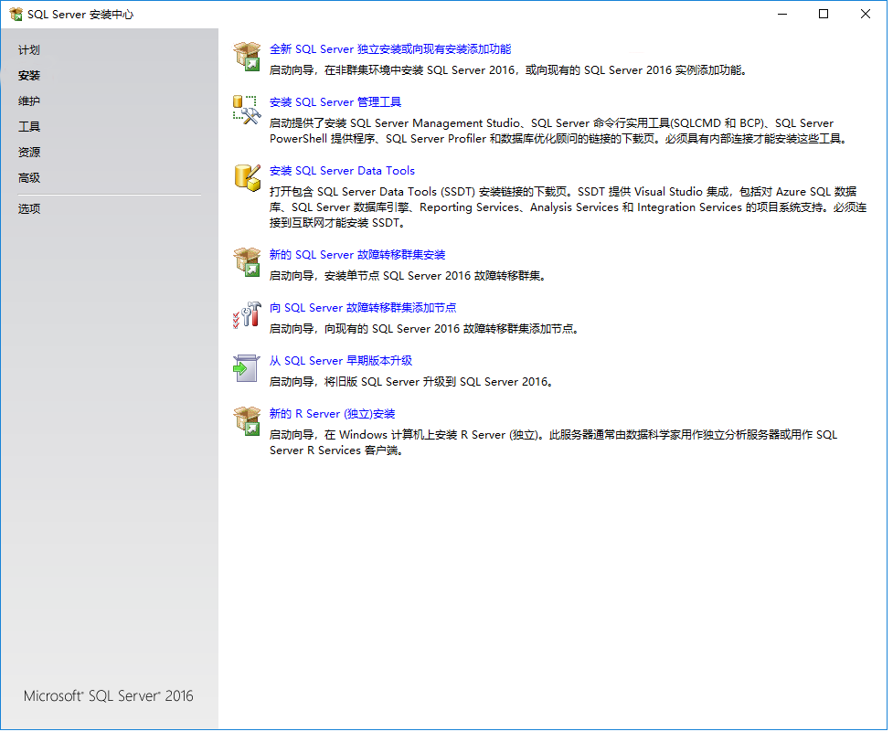
SQL Server2016及其组件安装
SQL Server 2016的安装步骤如下：
（1）运行安装文件，系统显示“SQL Server安装中心”，左边是大类，右边是对应该类的内容。系统首先显示“计划”类。
（2）选择“安装”类，系统检查安装基本条件，进入“安装程序支持规则”窗口。如图1.8所示。

Slide 22
SQL Server2016及其组件安装
（3）系统显示“产品密钥”窗口，选择“输入产品密钥”，输入SQL Server对应版本的产品密钥。
（4）系统显示“许可条款”窗口，阅读并接受许可条款，单击“下一步”按钮。进入“全局规则”和“Microsoft更新”窗口，通过网络对安装内容更新文件。
（5）系统显示“安装安装程序文件”窗口，安装“安装SQL Server 2016”程序。

Slide 23
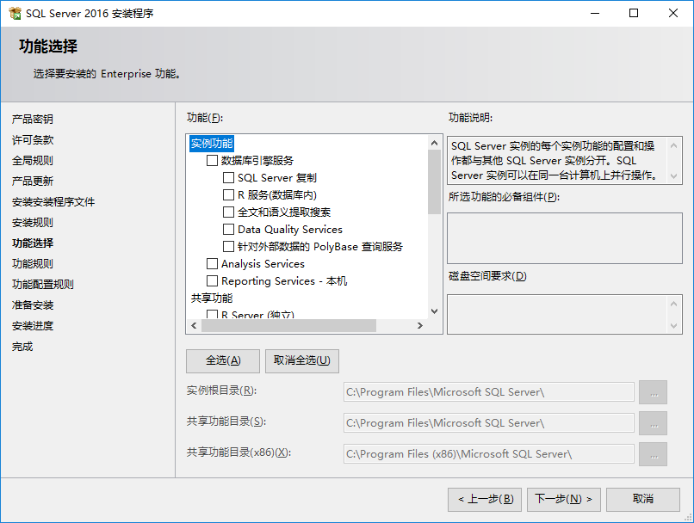
SQL Server2016及其组件安装
（6）系统显示“功能选择”窗口，在“功能”区域中选择要安装的功能组件。用户如果仅仅需要基本功能，则选择“数据库引擎服务”，如图1.9所示。然后安装“功能规则”。

Slide 24
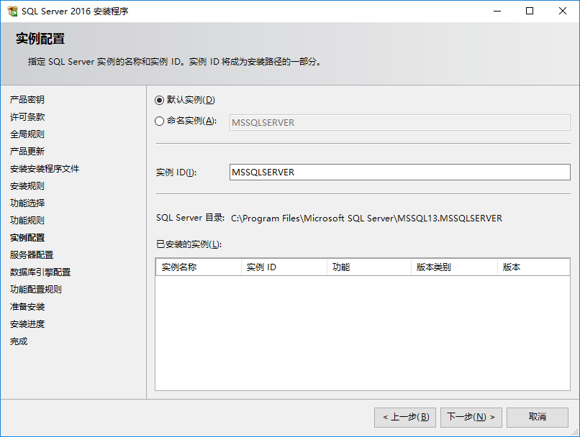
SQL Server2016及其组件安装
（7）系统显示“实例配置”窗口。如果是第一次安装，则既可以使用默认实例，也可以自行指定实例名称。如果当前服务器上已经安装了一个默认的实例，则再次安装时必须指定一个实例名称。系统允许在一台计算机上安装SQL Server的不同版本，或者同一版本的多个，把SQL Server看成一个DBMS类，采用这个实例名称区分不同的SQL Server。
如果选择“默认实例”，则实例名称默认为MSSQLSERVER。如果选择“命名实例”，在后面的文本框中输入用户自定义的实例名称，如图1.10所示。

Slide 25
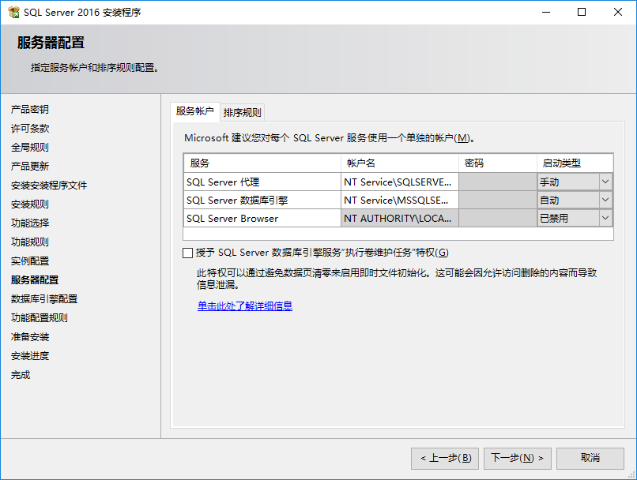
SQL Server2016及其组件安装
（8）系统显示“服务器配置”窗口。在“服务账户”选项卡中为每个SQL Server服务单独配置用户名和密码及启动类型。“账户名”可以在下拉框中进行选择。也可以单击“对所有SQL Server服务器使用相同的账户”按钮，为所有的服务分配一个相同的登录账户。配置完成后的界面如图1.11所示。

Slide 26
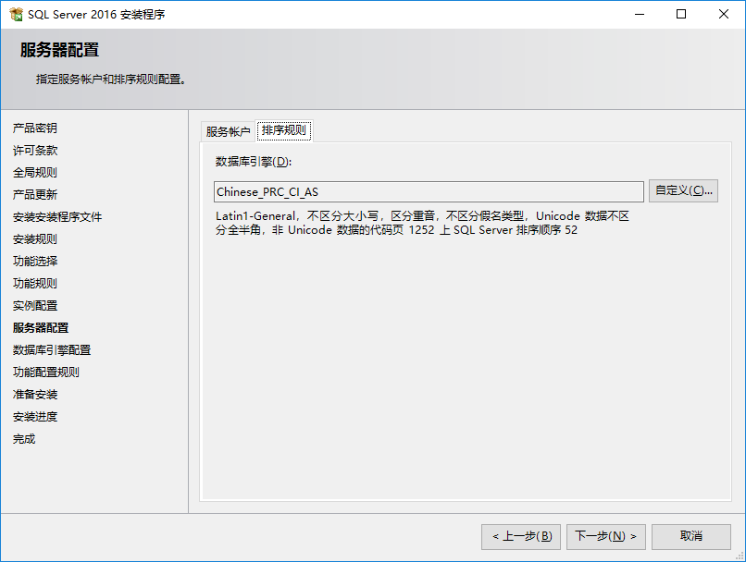
SQL Server2016及其组件安装
在“排序规则”选项卡中，指定数据库引擎代码页和数据排序规则，默认如图1.12所示。

Slide 27
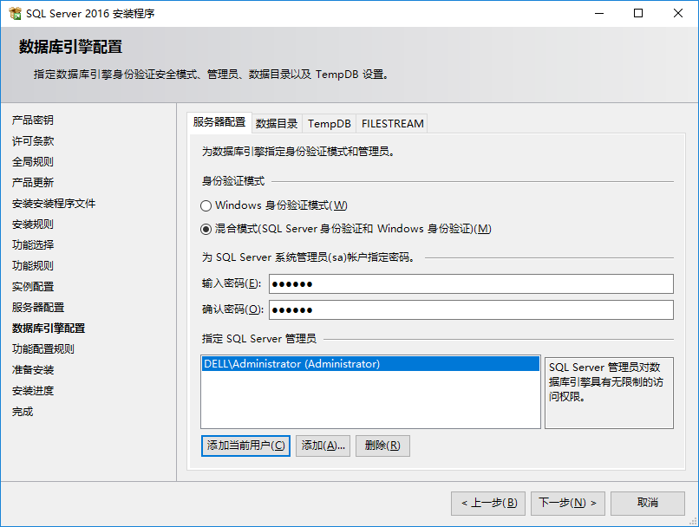
SQL Server2016及其组件安装
（9）系统显示“数据库引擎配置”窗口，包含4个选项卡。
a. 在“服务器配置”选项卡中选择身份验证模式。身份验证模式是一种安全模式，用于验证客户端与服务器的连接，它有两个选项：Windows身份验证模式和混合模式。
这里选择“混合模式”为身份验证模式，并为内置的系统管理员账户“sa”设置密码，为了便于介绍，这里将密码设为“123456”，如图1.13所示。

Slide 28
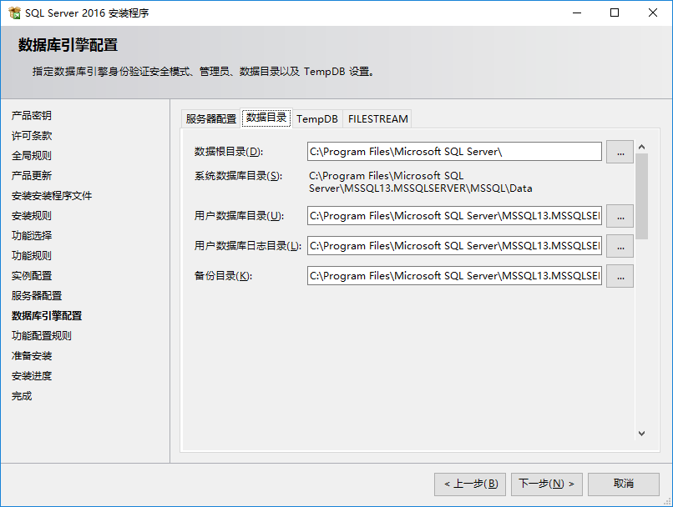
SQL Server2016及其组件安装
b. 在“数据目录”选项卡中指定数据库的文件存放的位置，显示系统的默认位置，系统把不同类型的数据文件安装在该目录对应的子目录下，用户可以根据自己的情况重新选择，如图1.14所示。

Slide 29
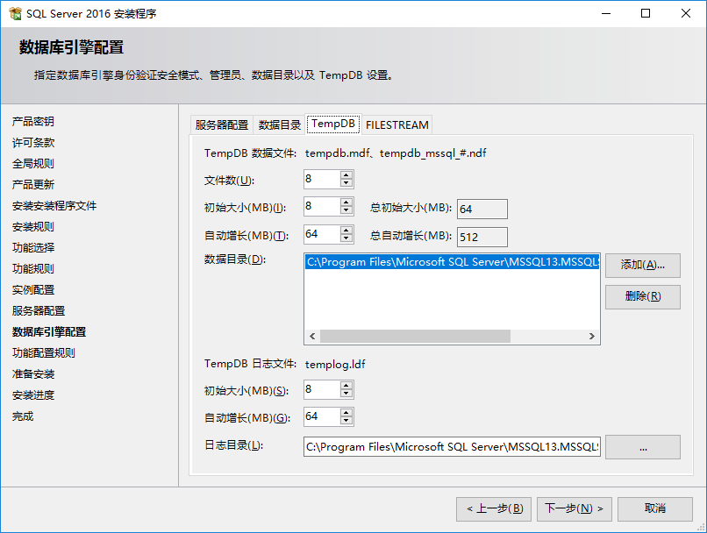
SQL Server2016及其组件安装
c. TempDB选项卡中指定系统使用的临时数据库TempDB的参数。如图1.15所示。

Slide 30
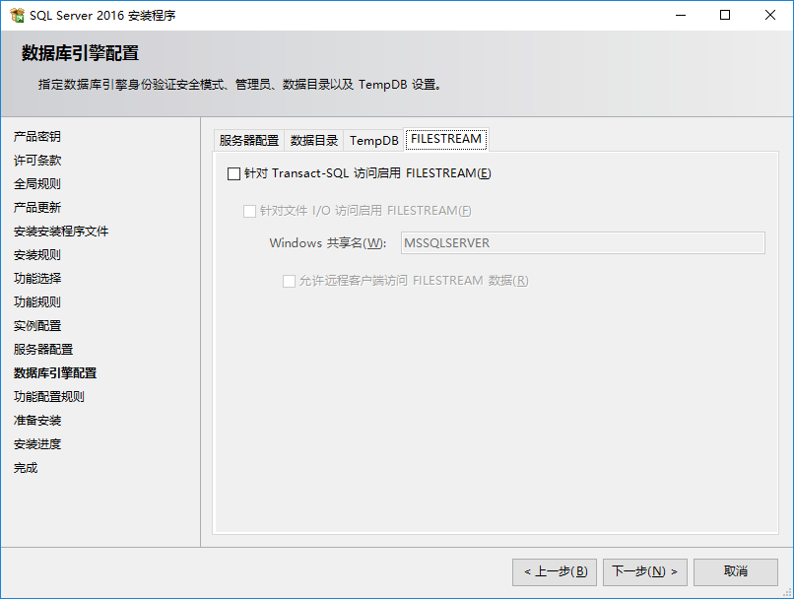
SQL Server2016及其组件安装
d. 在“FILESTREAM”选项卡中指定数据库中的T-SQL、文件I/O和允许远程用户访问FILESTREAM。如图1.16所示。

Slide 31
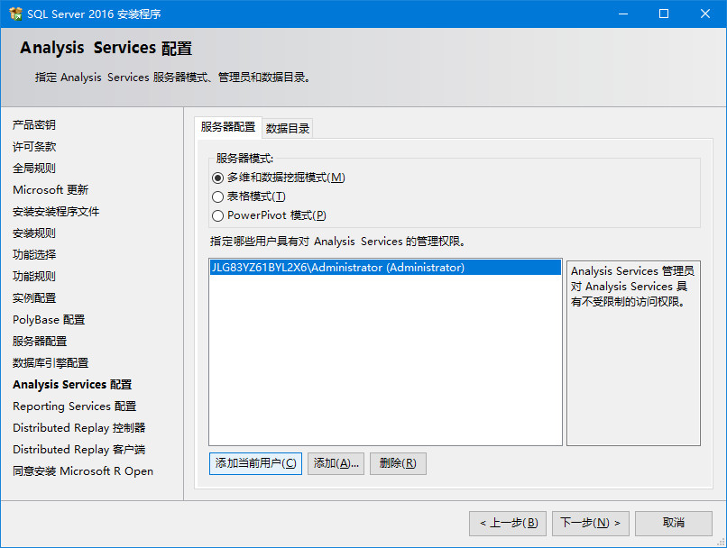
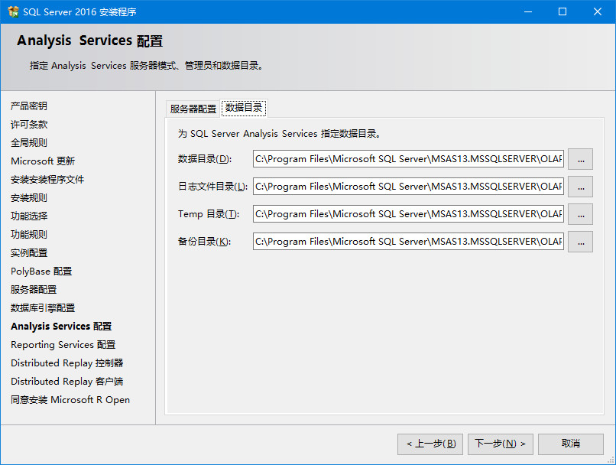
SQL Server2016及其组件安装
（10）如果用户选择其他服务，则系统分别进入这些窗口进行配置。
如果功能选择中包含“Analysis Services”，则在此需要就此进行服务器配置和数据目录选择，如图1.17和图1.18所示。

Slide 32
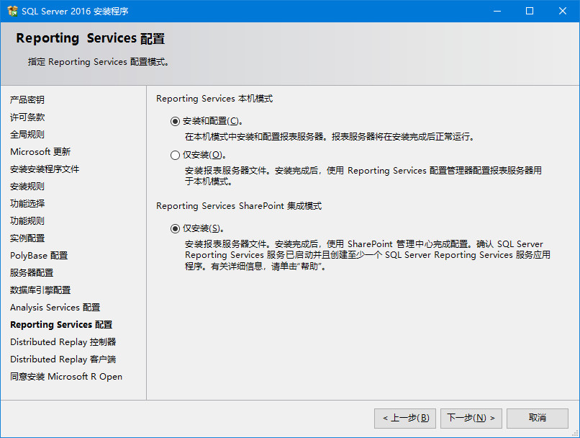
SQL Server2016及其组件安装
如果功能选择中包含“Reporting Services”，则在此需要指定报表服务的配置模式，如图1.19所示。

Slide 33
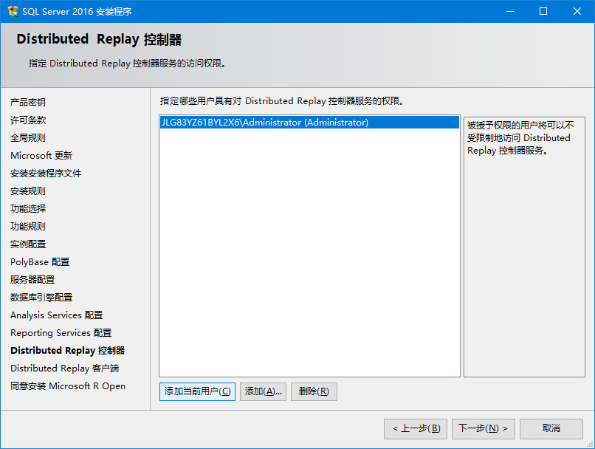
SQL Server2016及其组件安装
如果功能选择中包含“Distributed Replay控制器”，则在此需要指定Distributed Replay控制器服务的访问权限，如图1.20所示。

Slide 34
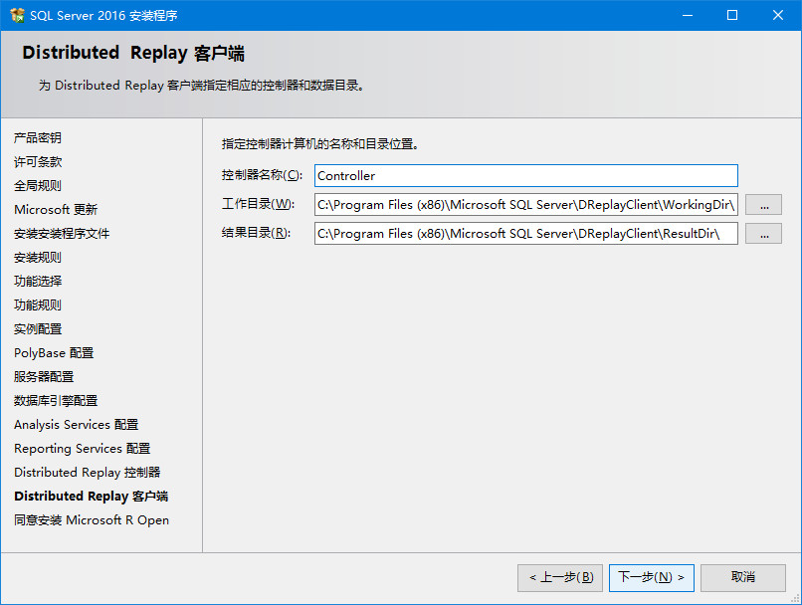
SQL Server2016及其组件安装
如果功能选择中包含“Distributed Replay控制器”，则在此需要为控制器指定计算机的名称和目录位置。如图1.21所示。

Slide 35
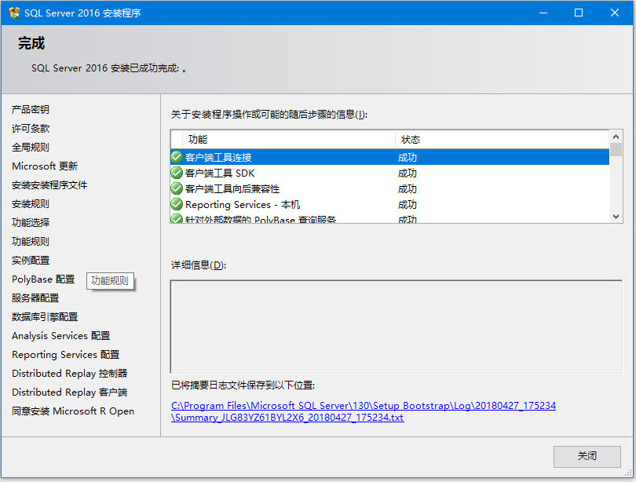
SQL Server2016及其组件安装
（11）系统进入“功能配置规则”窗口，用户了解安装支持文件时是否发现问题。如有问题，解决问题后方可继续。
（12）系统进入“准备安装”窗口，以树型结构显示上面“准备安装”的内容，单击“安装”按钮，系统分别进行安装，直到安装完成，系统进入“完成”窗口，如图1.22所示。

Slide 36
目 录
04
安装SQL Server Management Studio (SSMS)

Slide 37
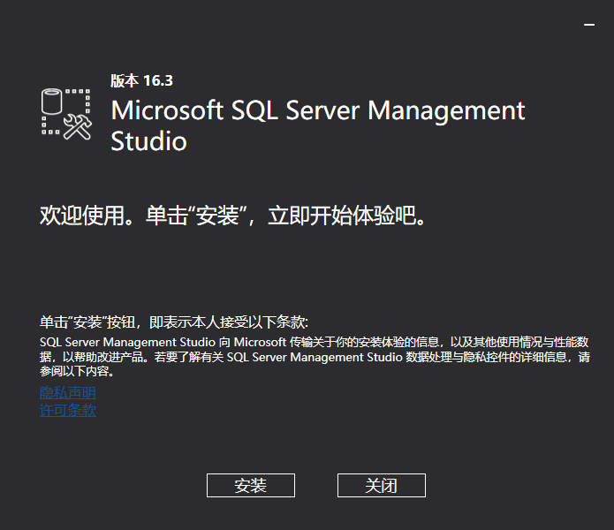
安装SQL Server Management Studio (SSMS)
在“SQL Server 安装中心”界面选择“安装”，右边列出了可安装的项目，其中第一项就是前面的“SQL Server”的主体部分，第二项就是“安装SQL Server管理工具”。单击该项，系统进入下载SSMS安装包页面。或者，自己直接下载安装包后，进行安装。
执行SSMS安装包，系统显示如图1.23所示。

Slide 38
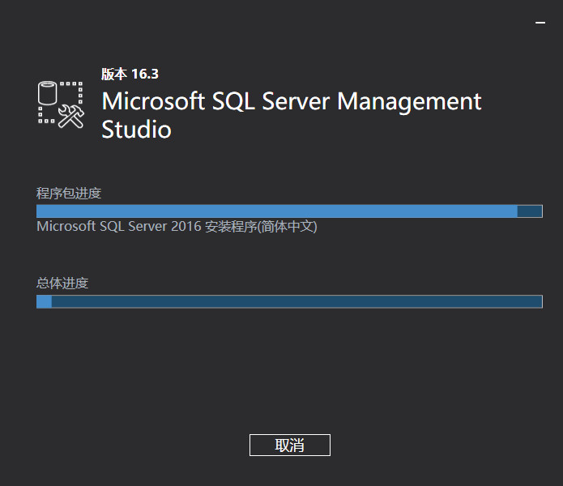
安装SQL Server Management Studio (SSMS)
单击“安装”，系统根据用户选择项目逐个安装，如图1.24所示。

Slide 39
第1章 SQL Server 2016简介
——SQL Server 2016操作

Slide 40
目 录
01
1
采用SSMS连接到SQL Server 2016服务器
2
SSMS环境配置
3
SQL Server 2016服务器属性
采用 SQL Server Management Studio（SSMS）操作

Slide 41
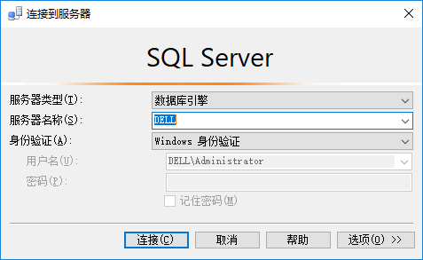
1．采用SSMS连接到SQL Server 2016服务器
运行“SQL Server Management Studio（SSMS）”，系统显示“连接到服务器”对话框，如图1.25所示。

Slide 42
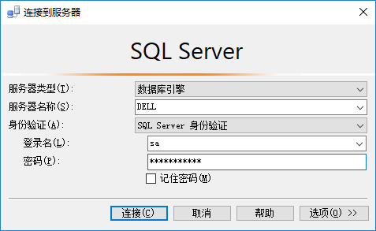
1．采用SSMS连接到SQL Server 2016服务器
选择Windows身份验证，采用进入Windows时的用户登录SQL Server。
选择SQL Server身份验证，采用SQL Server系统管理员（sa）和安装时指定的密码登录，如图1.26所示。

Slide 43

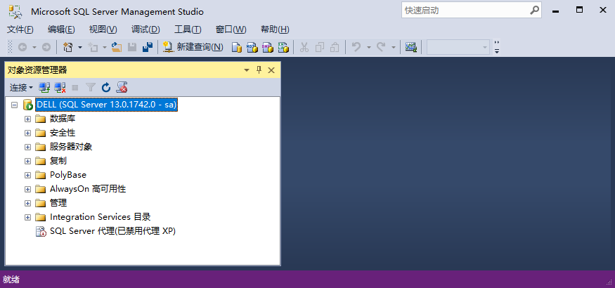
1．采用SSMS连接到SQL Server 2016服务器
单击“连接”，系统进入“SQL Server Management Studio”（简称SSMS）窗口，并且默认打开对象资源管理器。系统进入“SQL Server Management Studio（管理员）”窗口，如图1.27、图1.28所示。

Slide 44
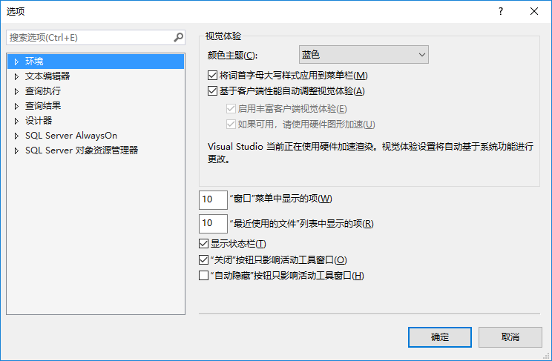
2．SSMS环境配置 到此
需要了解对于SSMS环境参数，可在“SSMS”窗口中单击“工具”主菜单，选择“选项”子菜单，系统显示“选项”对话框，如图1.29所示。

Slide 45
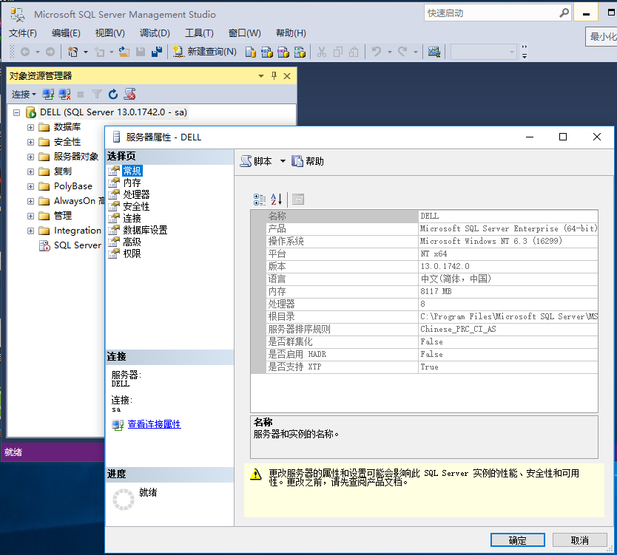
3. SQL Server 2016服务器属性
（1）“常规“页，如图1.30所示。
（2）在“数据库设置”页包含了数据库文件默认位置，系统显示默认路径，该路径是安装SQL Server 2016时“数据库引擎”指定的的数据文件路径，用户可以在这里举行修改。
（3）单击左下角“查看连接属性”，系统显示“连接属性”窗口。

Slide 46
目 录
02
1
Navicat操作SQL Server 2016
2
命令行操作SQL Server
采用其他工具操作SQL Server 2016

Slide 47
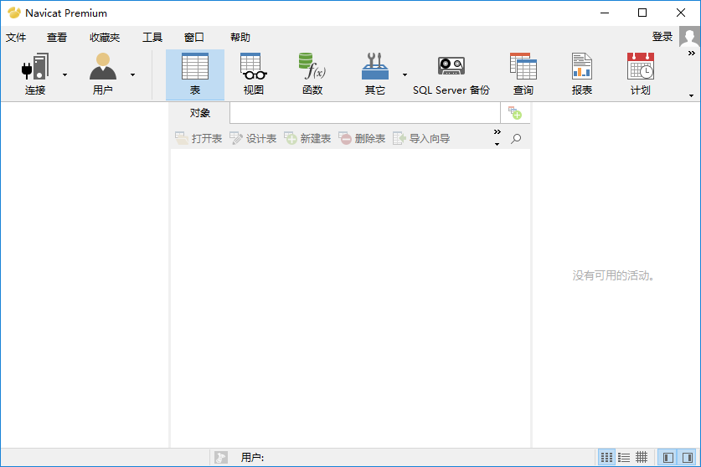
1. Navicat操作SQL Server 2016
Navicat Premium是一个可多重连线资料库的管理工具，它可以让你以单一程式同时连线到 MySQL、SQLite、Oracle 及 PostgreSQL 资料库，让管理不同类型的资料库更加的方便。
（1）下载、安装Navicat（简单，略）。
（2）运行Navicat Premium，如图1.31所示。

Slide 48
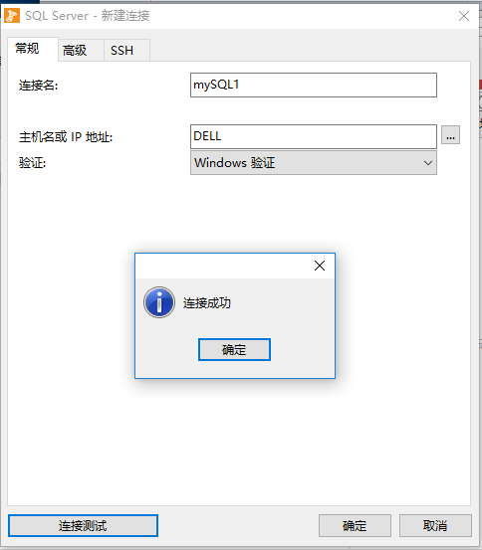
1. Navicat操作SQL Server 2016
（3）连接SQL Server2016。单击“连接”，选择“SQL Server”，系统显示“新建连接”对话框，输入连接名、主机名，选择验证方式，单击“测试连接”，单击“确定”，如图1.32所示。然后直接单击“确定”。

Slide 49
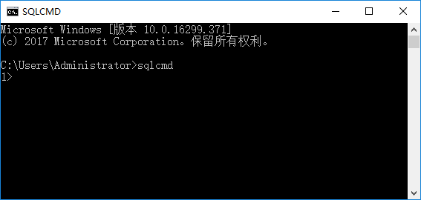
2. 命令行操作SQL Server
进入命令行窗口，系统提示：c:\Users\Administrator>
表示当前Windows登录用户Administrator的目录下。输入SQL Server 2016命令行管理工具可执行程序名sqlcmd，然后回车。系统显示如图1.33所示。

